Slide 1

THE THEATRE
BEVERLY HILLS
LOS ANGELES, CA

Slide 2

LA NOSTRA STRUTTURA
CAPITALE SOCIALE: 15.000.000 $
POSTI PLATEA N°: 500
POSTI BALCONCINI: 680
POSTI TRIBUNA: 20
SERVIZI: BAR, RISTORANTE, BIGLIETTERIA, SALA FUMATORI, parcheggio custodito, GUARDAROBA
SPETTACOLI PIROTECNICI
EFFETTI SPECIALI LUCI
POLTRONE MASSAGGIATRICI
CHEF STELLATI
CHAMPAGNE DI BENVENUTO
ATTORI E COMPAGNIE TEATRALI DI FAMA MONDIALE

Slide 3
Organigramma lavoratori
Amministrazione: 5
Organizzazione: 5
Marketing e promozione: 10
Ristorante: 25
Bar: 5
Biglietteria: 5
Pulizia: 15
Tecnici suono e luci: 10
Accoglienza: 20
Cast teatrale: 35

Slide 4
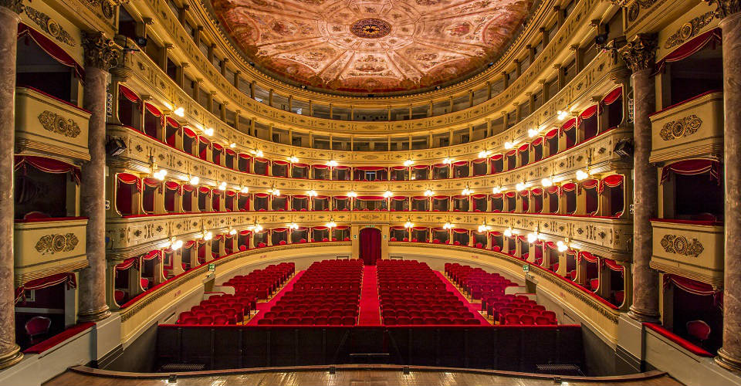
Chi siamo
The big bang theatre si occupa dell’organizzazione di spettacoli, realizzabili in diverse lingue, con magnifici effetti speciali per sorprendere tutto il pubblico.
Gli ospiti potranno usufruire dei vari servizi offerti dalla struttura per rendere la loro permanenza ancora più piacevole.
La location del teatro, permette che sia facilmente accessibile sia con mezzi privati che pubblici.

Slide 5
Piano di rischio
RISCHI | PREVENZIONE | ASSICURAZIONE | NE’ PREVENZIONE NE’ ASSICURAZIONE
PROBLEMI IMPIANTI E TECNOLOGIE | MANUTENZIONE E CONTROLLI FREQUENTI | ASSICURAZIONE BENI
DANNI VERSO TERZI E OGGETTI | CONTROLLI DI SICUREZZA | ASSICURAZIONE DI RESPONSABILITA’ verso terzi
DANNI LAVORATORI DIPENDENTI E INFORTUNI | CORSI DI PREVENZIONE E FORMAZIONE, CONTROLLI | ASSICURAZIONE INFORTUNI SUL LAVORO
DANNI DA TERZI | CONTROLLI DI SICUREZZA | ASSICURAZIONE BENI
INCENDIO | SISTEMA ANTINCENDIO | ASSICURAZIONE INCENDIO
INTOSSICAZIONE ALIMENTARE | CONTROLLI ADEGUATI | RC PROFESSIONALE
FURTO GUARDAROBA | CONTROLLI DI SICUREZZA, SORVEGLIANZA | ASSICURAZIONE FURTO

Slide 6
EVENTI NEGATIVI
DANNO | PREPARAZIONE | SOLUZIONE
ANNULLAMENTO SPETTACOLO (1) | NO | RIMBORSO BIGLIETTO
UTENZA RISTRETTA (2) | SI | DIVERSIFICAZIONE GENERE SPETTACOLI PER AMPLIARE IL TARGET
ROTTURA DELL’IMPIANTO ANTINCENDIO: PARTENDO DA UNA SIGARETTA FUMATA DI NASCOSTO DA UN CLIENTE, SI ATTIVA L’IMPIANTO IN TUTTO LO STABILE CON CONSEGUENTE DANNO ALLA STRUTTURA E AI CLIENTI (3) | IN PARTE | ASSICURAZIONE PER I DANNI A TERZI E AI LORO BENI E assicurazione SU INCENDIO

Slide 7
CONCLUSIONE
Considerando che l’annullamento dello spettacolo è un evento difficile da prevedere, abbiamo chiesto al nostro assicuratore se sia possibile stipulare una assicurazione che copra i danni provocati dal verificarsi di questa eventualità. In ogni caso, è anche possibile prevedere una data di riserva (circa due mesi dopo) per ogni spettacolo, che viene annullata il giorno della prima data.
RITENIAMO DI ESSERE PREPARATI ALLA LIMITAZIONE DEI DANNI
DOBBIAMO DISTINGUERE TRA DANNI DIRETTI ED INDIRETTI. SUL DANNO DIRETTO SIAMO PREPARATI, MENTRE SUI DANNI INDIRETTI NO. questI CONSISTONO NEL MALCONTENTO DELLA CLIENTELA E nel diffondersi DI UNA CATTIVA REPUTAZIONE della società. Per questo potremmo inviare ai clienti una lettera di scuse specificando cosa ha causato l’evento, e per limitare il danno anche uno sconto speciale per uno degli eventi futuri, nonché la riproposta dell’evento che si stava svolgendo.

